Slide 1


Pytorch.nn 源码阅读
夏瑞阳
2019K8009929002
Notes:
照片为学生拍摄的礼堂

Slide 2

1
Pytorch简介
2
torch.nn功能流程分析
3
类间关系与设计分析
目录
Contents
Notes:
图片可以替换

Slide 3

01
Pytorch简介

Slide 4
Pytorch简介
Pytorch源自于Torch，Torch是一个有着大量机器学习算法支持的科学计算框架，能够在CPU或是GPU上运行并解决各类深度学习问题，以其独特的自动微分技术让使用者能够零延迟地改变任意神经网络的结构。而Torch移植到Python上形成了一个开源的机器学习库，即为Pytorch

Slide 5
Pytorch简介
名称 | 描述
torch | 一个有着强大GPU支持的张量库，是Pytorch的基本组件
torch.autograd | 一个磁带式的自动微分系统，能支持torch内所有张量可微操作
torch.jit | 一个通过Pytorch源码生成可序列化和可优化模型的编译栈
torch.nn | 一个与自动微分系统深度集成的神经网络库，十分灵活便捷
torch.multiprocessing | 一个支持多进程的库，并且有着强大的张量间内存共享功能
torch.utils | 一个工具库，其中有DataLoader等便利性的工具

Slide 6
Pytorch简介
Pytorch相较于其他的机器学习框架，有着以下几点优势：
①简洁：Torch的设计追求最少的封装，尽量避免重复造轮子
②速度：Pytorch能够提供强大的GPU加速能力和高效的深度学习算法，从而更好地支持网络中的计算
③易用：Pytorch有着基于磁带式的自动微分系统autograd来构建一个深度神经网络，让设计者只需关心前向传播的部分

Slide 7
02
torch.nn功能流程分析

Slide 8
torch.nn功能流程分析
神经网络forward前向计算的设计实现：
神经网络backward反向传播的设计实现：
参数初始化和自定义设置：
数据集的多线程、GPU实现：
自定义算子、自定义运算层：

Slide 9
torch.nn功能流程分析
pytorch在建立神经网络时可以遵循算子(Operator)->运算层(Layer)->模型网络(Model)的顺序。对于某些常用、固定的算子组成的序列，可以将这些算子封装为一个运算层以使用
将这些运算层连接起来，就完成了神经网络结构的搭建。
体现了抽象、模块化和层次化的设计思想
Model
Layer1
Layer2
Layer3
torch.nn.functional
torch.nn.functional
torch.nn.functional
torch.autograd
torch.autograd
torch.autograd

Slide 10
03
类间关系与设计分析

Slide 11
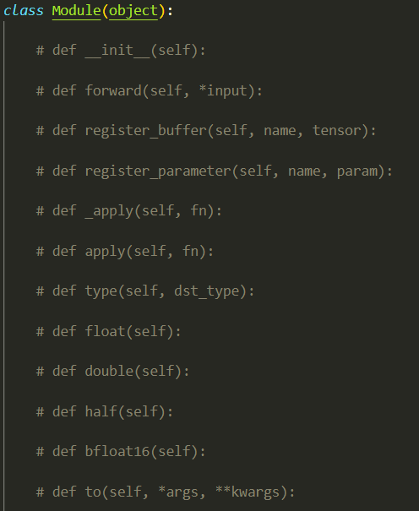
类间关系与设计分析
__init__():module类的初始化函数，会在类的对象生成时被调用以初始化一系列重要的成员变量
forward():该模型前向传播的函数
register_buffer/parameter():将可训练/不可训练参数加入buffers/ parameters生成器
_apply()和apply():对模型的所用参数应用函数fn，其中_apply是私有的
体现了单一职责和接口隔离的设计原则

Slide 12
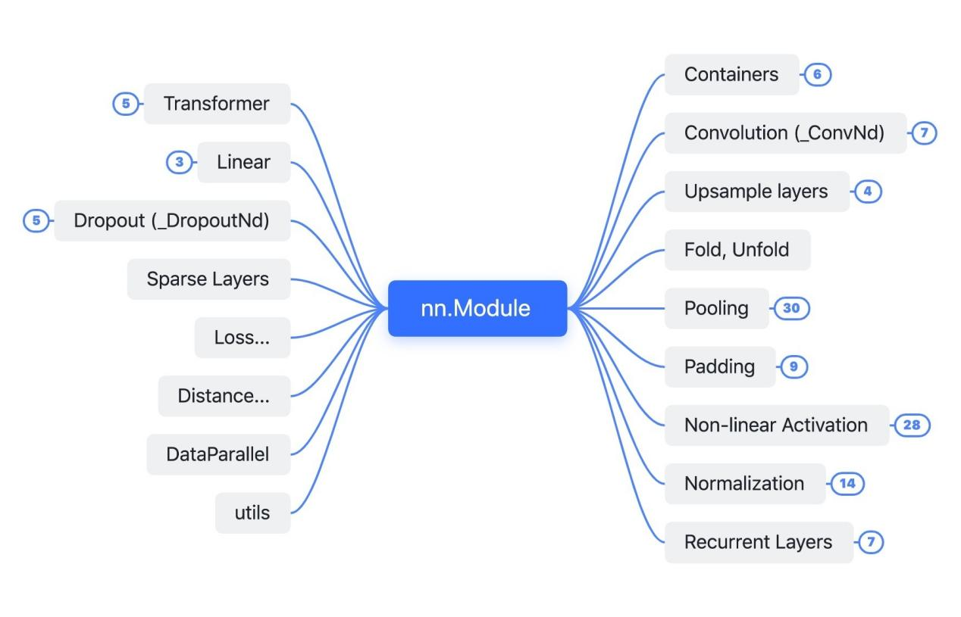
类间关系与设计分析
module类是pytorch体系下所有神经网络模块的基类，官方为其构造了许多子类。
比如常用的Linear、_ConvNd、Pooling、Normalization

Slide 13
类间关系与设计分析
以_ConvNd为例，Conv1d、Conv2d、Conv3d、ConvTransposeNd均继承自_ConvNd
而ConvTranpose1d、ConvTranpose2d、ConvTranpose3d又继承自ConvTranposeNd
_ConvNd
Conv1d
Conv2d
Conv3d
ConvTransposeNd
ConvTranspose1d
ConvTranspose2d
ConvTranspose3d

Slide 14
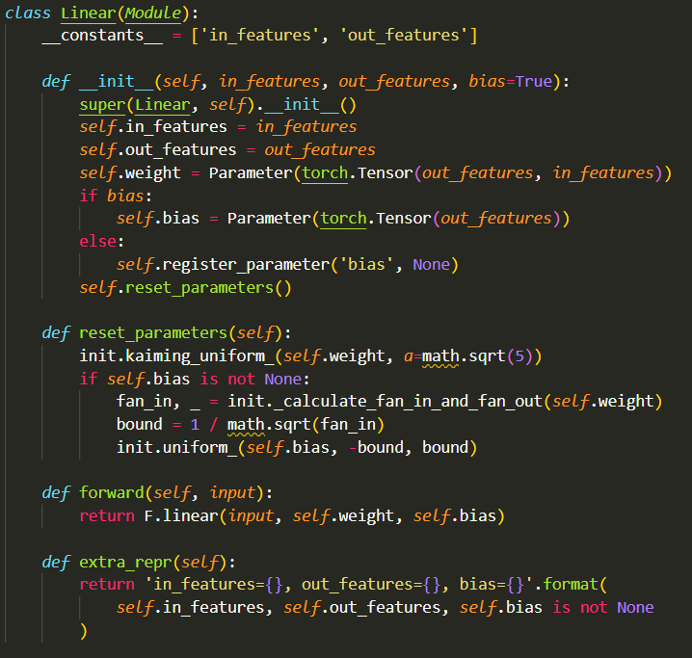
类间关系与设计分析
重写的__init__():Linear的初始化函数中声明了该运算层的输入、输出，以及可训练参数weight和bias，这是通过torch.nn.Parameter完成的
重写的forward():直接调用nn.functional.linear类来进行
体现了里氏替换的设计原则

Slide 15
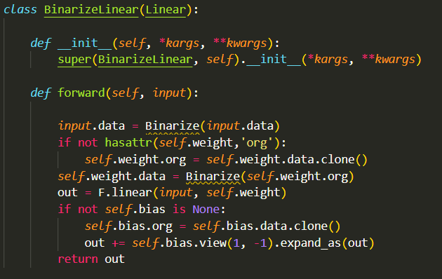
类间关系与设计分析
forward()方法再次重写，在原本Linear类的基础上保留了初始化函数不变，只对forward进行修改，在线性乘前后添加了对输入、输出的二值化操作Binarize

Slide 16
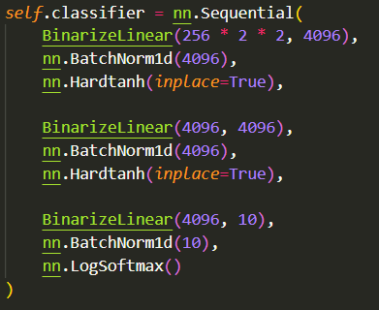

类间关系与设计分析
用例self.classifier是模型的网络结构描述，通过nn.Sequential来快速地搭建网络。其中有出现BinarizeLinear、nn.BatchNorm1d、nn.Hardtanh、nn.logSoftmax等网络的运算层
这些层都是nn.Module类的子类。我们可以直接调用例化官方生成好的运算层，也可以是通过自行继承module基类或是其他子类的方式自定义运算层
体现了解耦的设计思想

Slide 17
04
总结

Slide 18



